Slide 1
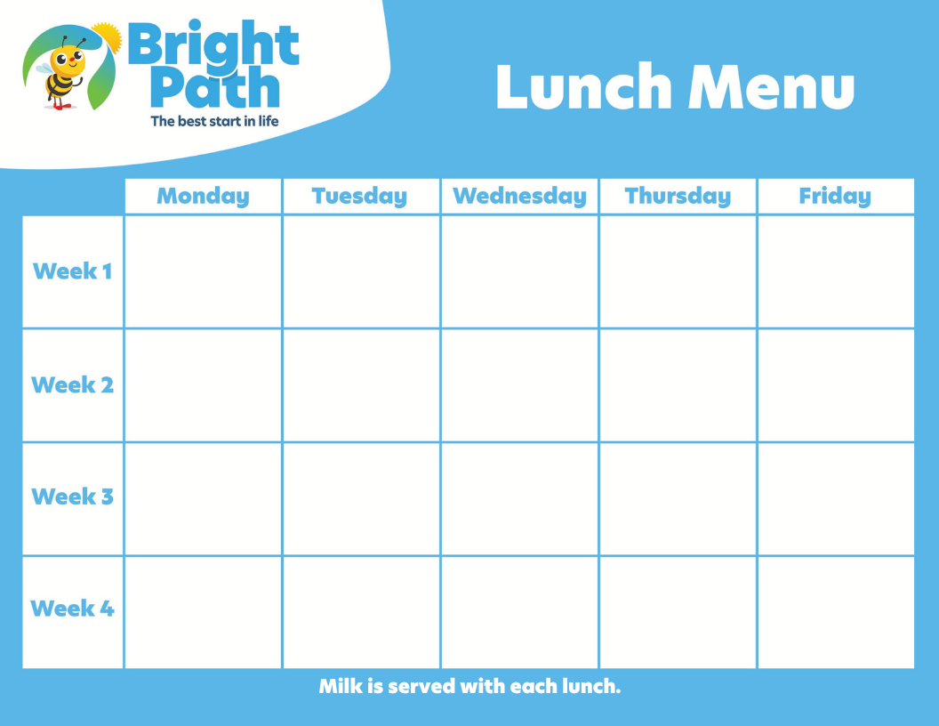
Insert
Insert
Insert
Insert
Insert
Insert
Insert
Insert
Insert
Insert
Insert
Insert
Insert
Insert
Insert
Insert
Insert
Insert
Insert
Insert

Slide 2
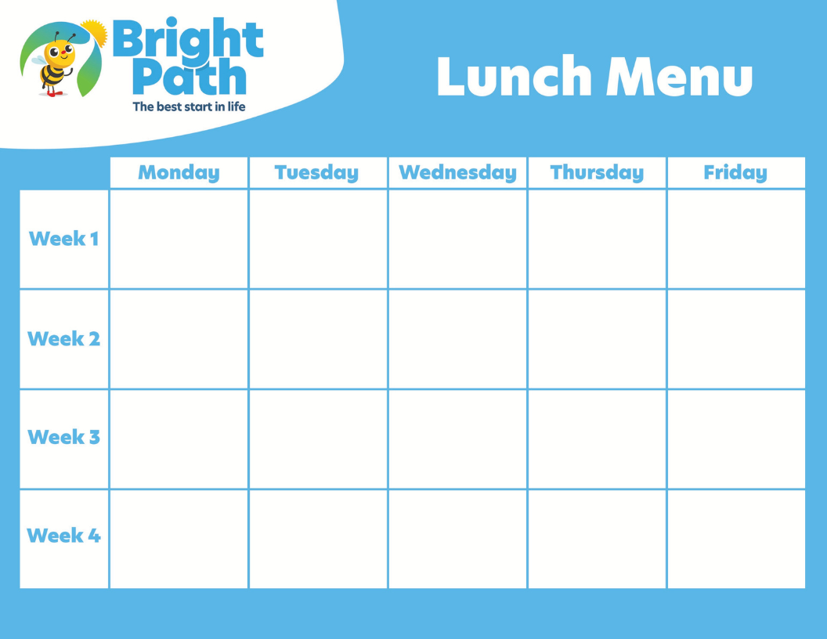
Insert
Insert
Insert
Insert
Insert
Insert
Insert
Insert
Insert
Insert
Insert
Insert
Insert
Insert
Insert
Insert
Insert
Insert
Insert
Insert

Slide 3
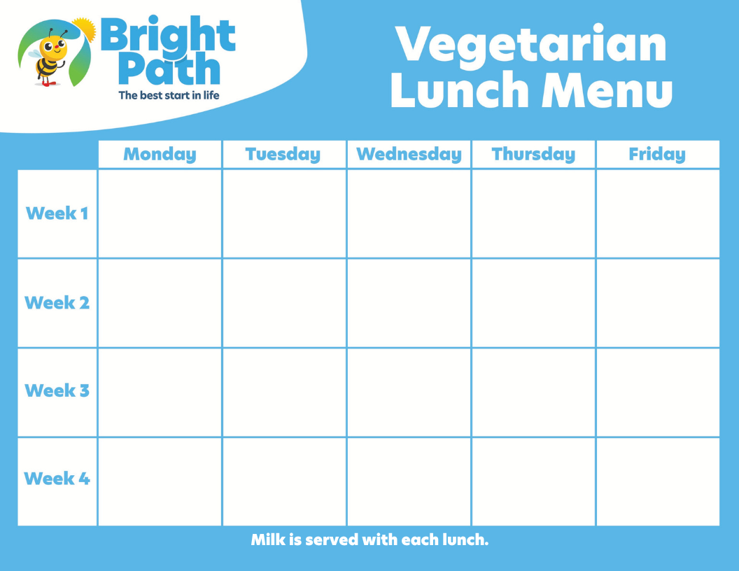
Insert
Insert
Insert
Insert
Insert
Insert
Insert
Insert
Insert
Insert
Insert
Insert
Insert
Insert
Insert
Insert
Insert
Insert
Insert
Insert

Slide 4
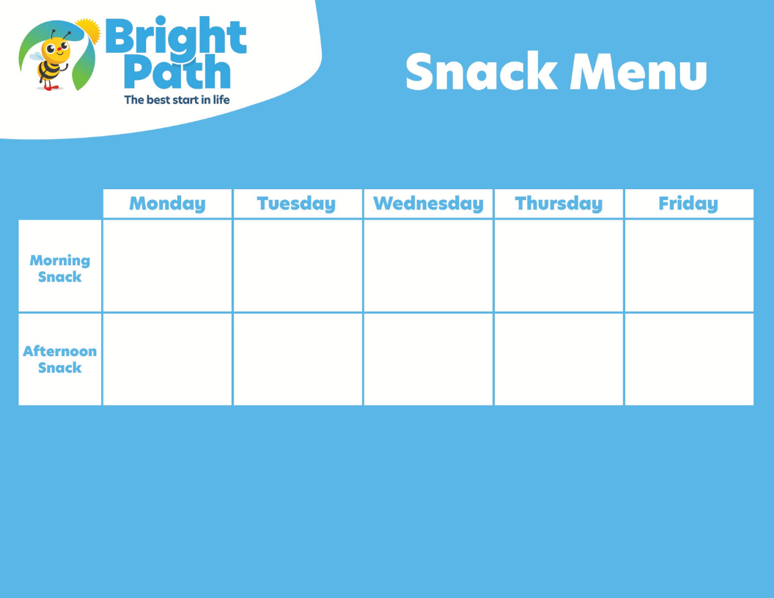
Insert
Insert
Insert
Insert
Insert
Insert
Insert
Insert
Insert
Insert

